Slide 1
28_ UMG

Slide 2
28_ UMG
1. 개요
2. UMG 프로젝트 준비
3. 캐릭터 정보 HUD 구현의 레이아웃 배치 단계
4. 캐릭터 정보 HUD 구현의 스크립팅 단계
5. 메인 메뉴 구현의 레이아웃 배치 단계
6. 메인 메뉴 구현의 스크립팅 단계
7. 일시정지 메뉴 구현의 레이아웃 배치와 스크립팅

Slide 3
1. 개요
학습 목표
UMG 위젯 블루프린트 애셋을 생성하고 프로젝트에서 위젯 인스턴스를 생성할 수 있다.
캐릭터 정보를 표시하는 HUD를 구현하기 위한 레이아웃 배치와 스크립팅을 할 수 있다.
메인 메뉴를 구현하기 위한 레이아웃 배치와 스크립팅를 할 수 있다.
일시정지 메뉴를 구현하기 위한 레이아웃 배치와 스크립팅을 할 수 있다.

Slide 4
UMG란
UMG란
UMG(Unreal Motion Graphics UI Designer) : 시각적 UI 저작 도구임
게임 내 HUD, 메뉴 등의 UI 요소를 쉽게 제작할 수 있음
UMG 디자인의 핵심은 위젯(Widget)임
위젯은 UI를 제작하는데 사용되는 버튼, 체크박스, 슬라이더, 진행바 등의 미리 제작된 부품들의 모음으로 구성됨
UMG 디자인
엔진이 제공하는 위젯을 적절히 사용하여 UI를 구성하면 됨
하나의 위젯 블루프린트는 하나의 UI 레이아웃을 작성함
표현 대상 : 메뉴 화면, HUD 화면, 화면의 일부 영역의 작은 표시, 등
만들기 원하는 UI 레이아웃을 위해서는 :
필요한 만큼의 위젯을 위젯 블루프린트에 배치하여 UI 화면을 구성하면 됨
커스텀 위젯을 직접 생성하여 사용해도 되지만 대부분의 경우는 엔진 제공 위젯만으로도 충분함
위젯 작업의 구성 : 작업은 다음의 두 부분으로 이루어짐
UI 화면에서 위젯의 시각적인 모양과 배치를 다루는 부분
에디터의 디자이너(Designer) 모드에서 작업
마우스를 사용해 위젯을 격자탭에 끌어다 놓고 크기와 위치를 조절하고
각 위젯의 디테일 탭에서의 적절한 속성값을 지정하면 됨
위젯의 기능성에 대해서 스크립트를 작성하는 부분
에디터의 그래프(Graph) 모드에서 작업
블루프린트 그래프를 작성하면 됨

Slide 5
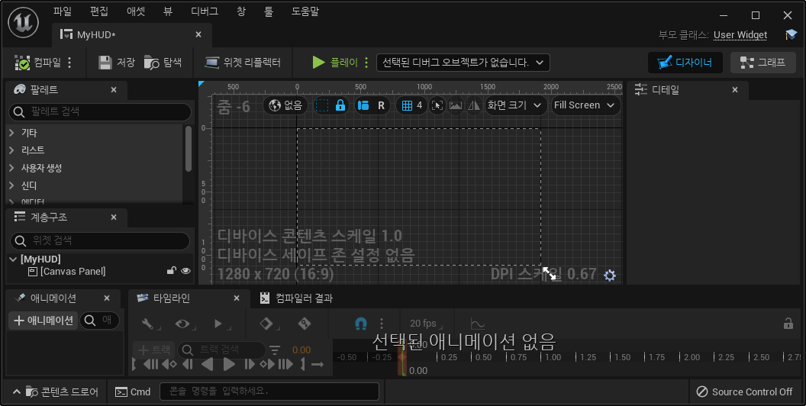
위젯 블루프린트 에디터
위젯 블루프린트 에디터의 레이아웃

Slide 6
위젯 블루프린트 에디터’
위젯 블루프린트 에디터의 레이아웃
상단에는 일반적인 메뉴바와 툴바가 있음
상단 오른쪽에는 에디터 모드를 전환하는 버튼이 있음 : 디자이너 모드와 그래프 모드가 있음
모드에 따라서 레이아웃이 달라짐.
그래프 모드일 경우에는 레이아웃의 모양은 블루프린트 에디터와 거의 동일함
이벤트 그래프 탭에서 블루프린트 그래프를 작성하면 된
디자이너 모드에서의 레이아웃은 아래와 같음
왼쪽에는 팔레트 탭이 있음 : 사용 가능한 위젯들이 목록으로 표시됨
위젯을 드래그해서 격자탭에 배치하면 됨
바로 아래에 계층구조 탭이 있음 : 현재의 작성중인 위젯 블루프린트의 계층구조를 보여줌
팔레트 탭에서 배치할 위젯을 끌어다가 이 계층구조 탭에 드롭해도 된됨
중간의 격자맵이 디자이너 탭임 : 작성하고 있는 위젯 블루프린트의 시각적인 레이아웃을 표시해줌
오른쪽에는 현재 선택된 위젯의 속성을 표시하는 디테일 탭이 있음
하단에는 애니메이션 트랙 탭과 타임라인 탭이 있음
위젯의 애니메이션 키프레임 작업을 할 수 있음

Slide 7
위젯 블루프린트 작성
위젯 블루프린트를 작성하는 과정은
여러 위젯들을 추가하면서 시각적으로 편집하고 스크립팅하는 과정임
위젯 블루프린트에 추가되는 위젯은 하나의 계층구조를 이루도록 관리됨
계층구조의 최상단에는 하나의 위젯이 배치됨
그리고 위젯 아래에 다른 위젯들이 자식으로 추가됨
시스템이 제공하는 위젯의 유형
가장 최상위 위젯으로는 다른 위젯을 포함할 수 있는 위젯이 배치되어야 함
패널 위젯 유형은 다른 위젯을 포함하면서 배치를 위한 기능을 제공함
Canvas Panel, Grid Panel, Horizontal Box, Vertical Box 등
위젯 블루프린트를 생성하면 디폴트로 Canvas Panel 위젯을 최상단에 배치해줌
패널 위젯 내에서 자식 위젯이 차지하는 공간을 슬롯이라고 함
위젯을 각 슬롯에 배치할 때에 배치 형태는 부모 패널 위젯의 배치 속성에 따라 달라짐

Slide 8
2. UMG 프로젝트 준비
UMG 위젯 애셋을 생성하고 프로젝트에서 위젯 인스턴스를 생성하는 방법을 학습해보자.
UMG 학습을 위한 프로젝트를 준비하자.
위젯 블루프린트 애셋를 생성하자.
BP_MyCharacter의 BeginPlay 그래프에서 Create Widget 노드를 배치하자.
레벨이 플레이되면 위젯 인스턴스를 생성함
생성된 위젯을 Add to Viewport 노드로 연결하자.
입력으로 명시된 위젯 블루프린트를 플레이어 뷰포트로의 타깃에 추가하여 화면에 표시되도록 함
BP_MyCharacter에 캐릭터 정보 변수를 추가하자.
Health, Energy, Ammo, MaxAmmo

Slide 9
실습 [2. UMG 프로젝트 준비]
실습 : Pumgfirst (다음으로 이어짐) [제출 시에 Pumgfirst1.zip으로 수정]
Pumgfirst

Slide 10
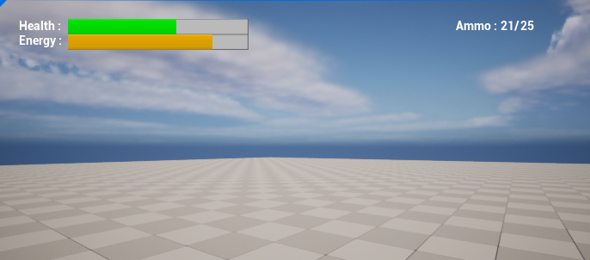
3. 캐릭터 정보 HUD 구현의 레이아웃 배치 단계
캐릭터 정보를 표시하는 HUD 구현을 위한 레이아웃 배치 단계를 학습해보자.
캐릭터 정보를 표시하는 HUD를 위해 위젯을 적절히 배치하여 시각적인 레이아웃을 만들자.
계층 구조의 최상위에 Canvas Panel을 추가하자. 그 아래에 Horizontal Box 위젯을 배치하자.
화면의 왼쪽 상단 모서리에 배치하자.
Horizontal Box 위젯 아래에 Vertical Box 위젯 두개를 배치하자.
첫 번째 Vertical Box 아래에 Text 위젯 두 개를 배치하자.
문자열 값을 ‘Health’와 ‘Energy’로 하자.
두 번째 Vertical Box 아래에 Progress Bar 위젯 두개를 배치하자.
Canvas Panel에 아래에 두번째 Horizontal Box 위젯을 배치하자.
화면의 오른쪽 상단 모서리에 배치하자.
두번째 Horizontal Box 위젯 아래에 Text 위젯 네개를 배치하자.
문자열 값을 ‘Ammo’, ‘25’, ‘/’, ‘25’로 하자.

Slide 11
실습 [3. 캐릭터 정보 HUD 구현의 레이아웃 배치 단계]
실습 : Pumgfirst (다음으로 이어짐) [제출 시에 Pumgfirst2.zip으로 수정]
Pumgfirst

Slide 12
4. 캐릭터 정보 HUD 구현의 스크립팅 단계
캐릭터 정보를 표시하는 HUD 구현을 위한 스크립팅 단계를 학습해보자.
레이아웃이 배치된 후에 위젯의 배후의 함수 기능을 제공하도록 스크립트를 구현하자.
그래프 모드로 바꾸자.
이미 배치되어 있는 Construct 이벤트 노드의 그래프를 작성해보자.
BP_MyCharacter의 레퍼런스 MyCharacterRef를 준비해두자.
디자이너 모드로 돌아가자.
Progress Bar를 위젯의 Percent 속성 옆의 바인드 옵션을 선택하자.
MyCharacterRef 아래의 Health를 선택하자.
두번째 Progress Bar를 위젯의 Percent 속성 옆의 바인드 옵션을 선택하자.
MyCharacterRef 아래의 Energy를 선택하자.
오른쪽의 네 개의 Text 중에서 두번째 위젯의 Text 속성 옆의 바인드를 클릭하자
MyCharacterRef의 Ammo를 선택하자.

Slide 13
실습 [4. 캐릭터 정보 HUD 구현의 스크립팅 단계]
실습 : Pumgfirst (다음으로 이어짐) [제출 시에 Pumgfirst3.zip으로 수정]
Pumgfirst

Slide 14
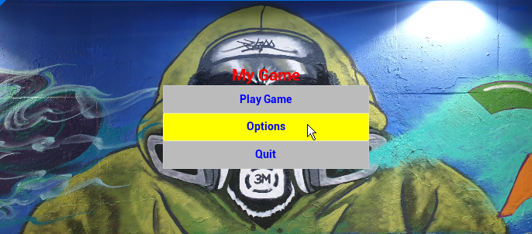
5. 메인 메뉴 구현의 레이아웃 배치 단계
메인 메뉴 구현을 위한 레이아웃 배치 단계를 학습해보자.
메인 메뉴의 시각적인 레이아웃을 만들자. (디자이너 모드)
계층 구조의 최상위에 Canvas Panel을 추가하자. 그 아래에 Image 위젯을 배치하자.
이름을 MyBackgroundImage로 하자.
Canvas Panel 위젯 아래에 Vertical Box 위젯 하나를 배치하자.
이름을 MainMenu로 하자.
MainMenu 아래에 Button 위젯 세개를 배치하자.
이름을 PlayButton, OptionsButton, QuitButton으로 하자.
MainMenu와 각 Button에 대해서 하나씩의 Text 위젯을 추가하자.
Text 속성값을 ‘My Game’, ‘Play Game’, ‘Options’, ‘Quit’으로 수정하자.
위의 MainMenu를 복사하여 OptionsMenu로 수정하자.
버튼의 이름을 순서대로 Setting1, Setting2, Setting3, ReturnButton으로 수정하자.
그리고 OptionsMenu와 각 버튼에 달려있는 Text 위젯의 Text 속성값도 ‘Resolution’, ‘640x480’, ‘1280x720’, ‘1920x1080’, ‘Return’으로 수정하자.
두 메뉴 중 하나만 표시되도록 하자.
MainMenu/OptionsMenu를 선택하고 Visibility 속성이 Visible/Hidden이 되도록 두자.

Slide 15
실습 [5. 메인 메뉴 구현의 레이아웃 배치 단계]
실습 : Pumgfirst (다음으로 이어짐) [제출 시에 Pumgfirst4.zip으로 수정]
Pumgfirst

Slide 16
6. 메인 메뉴 구현의 스크립팅 단계
메인 메뉴 구현을 위한 스크립팅 단계를 학습해보자.
메인 메뉴 스크립트를 구현하자.
그래프 모드로 바꾸자.
변수 영역에서 PlayButton을 선택하고 이벤트 영역의 OnClicked 이벤트 노드를 추가하자.
Open Level (by Object Reference) 노드를 배치하자. 그리고 Level 입력핀에 MyMap을 지정하자.
변수 영역에서 OptionsButton를 선택하고 OnClicked 이벤트 노드를 추가하자.
변수 MainMenu/OptionsMenu의 Set Visibility 노드를 배치하자.
ReturnButton에 대해서도 이와 유사하게 되돌리도록 구현하자.
Setting1, Setting2, Setting3 을 선택하고 이벤트 영역의 OnClicked 이벤트 노드를 추가하자.
콘솔 명령어를 실행하는 Execute Console Command 노드를 배치하자. (콘솔 명령어 ‘r.setRes’ 실행)
QuitButton에 대해서도 콘솔 명령어 ‘quit’을이 실행되도록 하자.
메인 메뉴를 나타나게 할 새 레벨을 만들자
레벨의 이름은 MyMainMenuMap로 지정하자.
레벨 블루프린트에서, BeginPlay 이벤트 노드를 구현하자.
Create Widget 노드, Add to Viewport 노드를 배치하여 위젯을 생성하고 보이도록 하자.

Slide 17
실습 [6. 메인 메뉴 구현의 스크립팅 단계]
실습 : Pumgfirst (다음으로 이어짐) [제출 시에 Pumgfirst5.zip으로 수정]
Pumgfirst

Slide 18
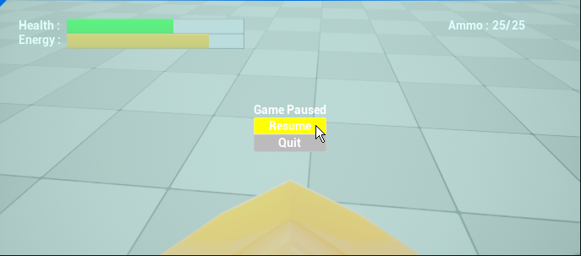
7. 일시정지 메뉴 구현의 레이아웃 배치와 스크립팅
일시정지 메뉴를 구현하기 위한 레이아웃 배치 단계와 스크립팅 단계를 학습해보자.
일시정지 메뉴의 레이아웃을 만들자. (디자이너 모드)
Canvas Panel 위젯 아래에 Vertical Box 위젯 하나를 배치하자.
이름을 MyPauseMenu로 하자.
MyPauseMenu 아래에 Border 위젯 하나를 배치하자.
Border 아래에 Vertical Box 위젯 하나를 배치하자.
Border 위젯은 반투명하게 하여 게임 장면이 보이도록 하자.
2개의 버튼(Button)을 Vertical Box 에 추가하자.
Text 위젯을 MyPauseMenu와 두 개의 버튼에 각각 추가하자.
Text 속성값을 ‘‘Game Paused’, ‘Resume’, ‘Quit’으로 하자.
일시정지 메뉴의 스크립트를 구현하자. (그래프 모드)
변수 영역에서 QuitButton을 선택하고 OnClicked 이벤트 노드를 추가하자.
먼저, Remove from Parent 노드를 배치하여 플레이어 뷰에서 현재의 게임 HUD를 제거하자.
그 다음, Open Level (by Object Reference) 노드를 추가하여 MyMainMenuMap을 지정하자.
변수 영역에서 ResumeButton을 선택하고 OnClicked 이벤트 노드를 추가하자.
먼저, Remove from Parent 노드를 배치하여 플레이어 뷰에서 현재의 게임 HUD를 제거하자.
그 다음, Set Game Paused (false)를 배치하자.

Slide 19
실습 [7. 일시정지 메뉴 구현의 레이아웃 배치와 스크립팅]
실습 : Pumgfirst
Pumgfirst

